Slide 1
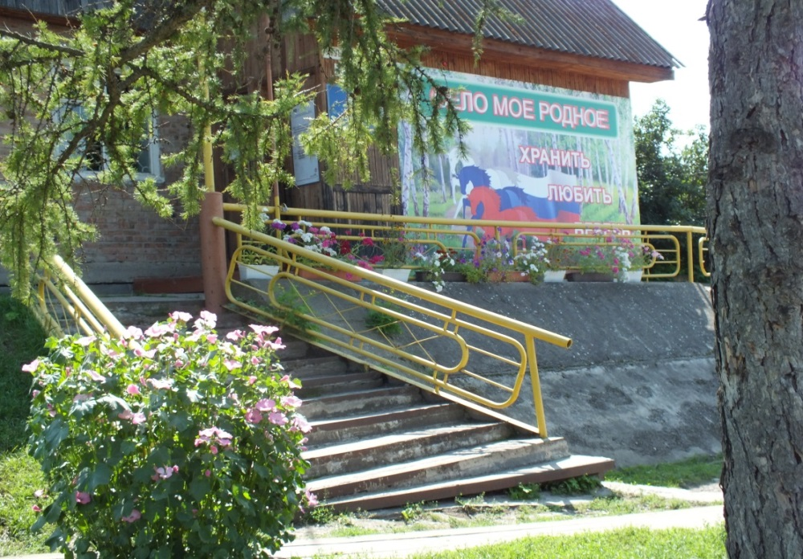
2020
Отчет Главы муниципального образования Маганский сельсовет Березовского района Красноярского края о результатах деятельности за период 2015-2020 год
Дорогие жители Маганского сельсовета, уважаемые депутаты!
В соответствии с Федеральным законом от 06.10.2003 № 131-ФЗ «Об общих принципах организации местного самоуправления в Российской Федерации», Уставом Маганского сельсовета - Глава муниципального образования представляет ежегодный отчет о своей работе и деятельности администрации.
с.Маганск

Slide 2
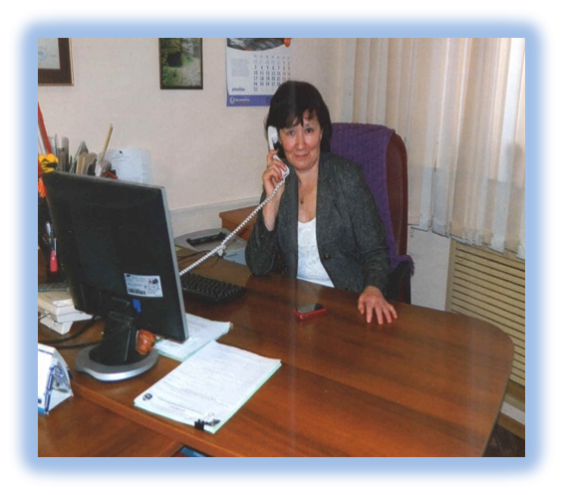
С главой поселения — о главном
На территории любого охвата у глав сельсоветов схожие вопросы и задачи. Администрация сельсовета — это орган власти, который решает самые насущные, повседневные проблемы своих жителей. А спрос у людей всегда с главы поселения. Рабочий день главы поселения длится 24 часа. И это без преувеличения. Работы много. Признаться, порой запланируешь одно, а через час всё меняется, появляются незапланированные проблемы. Обязанности у главы сельского поселения сегодня настолько разнообразны, что порой не знаешь, где начинаются, а где заканчиваются границы его ответственности. Ведь в зоне ответственности главы сельсовета всё — сборы местных налогов, благоустройство, дороги, освещение улиц, обязанности по мобилизационной подготовке, пожарная безопасность, взаимодействие с различными ведомствами, и ещё многое другое.
Только официальных полномочий порядка 30, а жизнь подбрасывает ещё массу непредвиденных проблем.
Глава поселения — власть, которая ближе всего к людям. Именно к нему в первую очередь идут со всеми бедами и проблемами. Сколько ежедневных обращений — письменных и устных, официальных и просто на улице! Иногда люди в добром настроении, а порой и оскорбить могут... И всех глава должен выслушать. У кого-то сосед закопал канаву — бегут жаловаться в сельсовет. Лампочка на столбе перегорела — „Давайте быстрей меняйте, около дома темно!“ Выбоина на дороге образовалась — „Немедленно исправляйте!“
Территория Маганского сельсовета имеет свою богатую историю. Сегодня она включает 9 населённых пунктов. На территории проживает более ______ жителей, работают 3 школы, , 2 дома культуры, один клуб, две амбулатории общей врачебной практики, 3 ФАПа, 3 библиотеки, а протяжённость внутрипоселенческих дорог составляет почти 52,4 километров. Эти цифры говорят о том, что территория требует большого внимания, а люди — постоянной заботы об их благополучной жизни на селе.
- Что уже сделано в сфере благоустройства территории поселения ?
- Хотелось бы начать с того, что для выполнения каждого из этапов благоустройства необходимо проделать большую подготовительную работу, невидимую для глаз обычного жителя. К примеру, для того, чтобы осуществить ремонт дороги или муниципального здания, необходимо подготовить проектно-сметную документацию, оформить правоустанавливающие документы, провести торги, и только после этого приступить к ремонту. Особое внимание к оформлению правоустанавливающих документов на объекты муниципальной собственности , так как сейчас, к сожалению, осуществлять ремонт без них невозможно. Оформление земельных участков, а также недвижимости, являющейся муниципальной собственностью, требует затрат, как материальных, так и временных. Жители поселений должны знать и понимать, что в том числе и поэтому сделать «всё и сразу» невозможно.
Проблема благоустройства — это не только финансы, но и человеческий фактор. Любому неравнодушному жителю, конечно, хочется, чтобы на улицах было чисто, но для этого необходима активность и самих сельчан.
Ведь насколько ухоженным, благоустроенным будет выглядеть каждый населенный пункт, напрямую зависит от воли, энергии, а также от заинтересованности и энтузиазма населения.
Тяжело ли мне было нести такой груз ответственности на протяжении пяти лет на посту главы сельсовета? До избрания на должность главы Маганского сельсовета, я была специалистом и заместителем главы сельсовета, а это очень большое подспорье. Я знаю территорию, всех жителей, это позволяет ориентироваться в любой ситуации.
Очень часто к исполнительной власти возникает великое множество советов, критики, в том числе и критиканства, уверенного всезнайства. Я с пониманием, даже с благодарностью отношусь к критике, тем более, что к власти всегда есть вопросы. Главное — чтобы критика была объективной, разумной и адекватной. Критиковать всегда просто, а вот проявить инициативу и сделать что-нибудь хорошее для окружающих гораздо сложнее, и поэтому, в основном, пыл критиканов, быстро угасает, когда их просишь принять участие, к примеру, в субботнике. Люди, которые любят свое село, свой район, принимают в их благоустройстве активное участие, делают это молча, без лишних слов. К ним я испытываю чувство глубокого уважения и стараюсь оказывать всяческое содействие.Должна сказать, что моей опорой и поддержкой являются старосты населенных пунктов в п. Береть, п. Брод, п. Урман и Верхняя Базаиха. Депутатов сельского Совета я бы хотела поблагодарить за их безвозмездный труд.
За время работы на посту главы сельсовета было очень много моментов, которые меня радовали, вдохновляли и заставляли двигаться вперед. Главное заключается в том, что совместная работа администрации и жителей поселения должна быть направлена на достижение максимального эффекта по организации благоустроенной, комфортной жизни.
Хочу через нашу газету выразить искреннюю благодарность за работу, содействие и активное участие в общественной жизни активным жителям нашего поселения.
Авдеева Елена Валентиновна глава Маганского сельсовета Березовского района Красноярского края Избрана Решением Маганского сельского Совета депутатов от «15» сентября 2015 № 12-1Р
В 2010 году награждена Почетной Грамотой Законодательного Собрания Красноярского края за большой вклад в развитие местного самоуправления
В 2019 году награждена Почетной грамотой Совета муниципальных образований Красноярского края
С 2018 года член Малого Совета Палаты сельских поселений Ассоциации «Совет муниципальных образований Красноярского края»
(Решение Президиума Совета муниципальных образований
Красноярского края от 12 декабря 2018 г. № 87)
С главой поселения — о главном
На территории любого муниципального образования у глав сельсоветов схожие вопросы и задачи. Администрация сельсовета — это орган власти, который решает самые насущные, повседневные проблемы территории муниципального образования и его жителей. А спрос у людей всегда с главы поселения. Обязанности у главы сельского поселения сегодня настолько разнообразны, что порой не знаешь, где начинаются, а где заканчиваются границы его ответственности. Ведь в зоне ответственности главы сельсовета всё — формирование и исполнение бюджета, сборы местных налогов, благоустройство, дороги, освещение улиц, обязанности по мобилизационной подготовке, пожарная безопасность, взаимодействие с различными ведомствами, и ещё многое другое. Только официальных полномочий порядка 30, а жизнь подбрасывает ещё массу непредвиденных проблем. Сколько ежедневных обращений — письменных и устных, официальных и просто на улице! Иногда люди в добром настроении, а порой и оскорбить могут... И всех глава должен выслушать. У кого-то сосед закопал канаву — бегут жаловаться в сельсовет. Лампочка на столбе перегорела — „Давайте быстрей меняйте, около дома темно!“ Выбоина на дороге образовалась — „Немедленно исправляйте!“.

Slide 3
Финансово-экономическая деятельность Маганского сельсовета
Территория Маганского сельсовета включает в себя 9 населённых пунктов. Общая площадь территории сельсовета составляет 187,161 тыс. га. На территории проживает более 3500 жителей, работают 3 школы, 2 дома культуры, один клуб, две амбулатории общей врачебной практики,
3 ФАПа, 3 библиотеки, объекты жилищно-коммунального хозяйства – очистные сооружения, канализационные сети, канализационная насосная станция, водопроводные сети и водонапорные башни, уличное освещение, муниципальный жилищный фонд, муниципальные объекты энергетики, протяжённость внутрипоселенческих дорог составляет почти 52,4 километров. Эти цифры говорят о том, что территория требует большого внимания, а люди — постоянной заботы об их благополучной жизни на селе.
Комфортность проживания в населенных пунктах сельсовета зависит от равновесия потребностей и возможностей. В нашем случае возможности - это присутствие законных оснований и наличие финансовых средств. Убрать улицу, отремонтировать дорогу, вывезти мусор, обеспечить водой, светом и теплом - решить самые первоочередные потребности без финансов затруднительно. Поэтому первое, с чего считаю необходимым начать свой отчет - это финансовое обеспечение сельсовета. Бюджет - это основной показатель развития, поэтому главной целью бюджетной политики является обеспечение максимально эффективного использования финансовых ресурсов и повышение качества управления муниципальными финансами.
В чем главная суть работы администрации сельского поселения?
Главное – безукоризненно выполнять свои обязанности, делая для поселения все возможное, чтобы оно развивалось. Население оценивает эффективность нашей работы, а эффективность работы администрации напрямую зависит от финансирования тех задач и функций, которые на нее возложены законодательством.

Slide 4
В таблице указаны суммы с учетом поступления субсидий из краевого бюджета в рамках участия Маганского сельсовета в государственных программах Красноярского края. Администрацией Березовского района ежегодно проводится мониторинг и оценка качества управления муниципальными финансами в поселениях Березовского района. В рейтинге пяти сельских поселений администрация Маганского сельсовета занимала в 2016 году – 5 место, а уже в 2017 году – 1 место, 2018-2019 – 2 место.
Финансово-экономическая деятельность Маганского сельсовета
Основные характеристики бюджета за период 2015-2020
Наименование показателя | 2015 год | 2016 год | 2017 год | 2018 год | 2019 год | 2020 год
Доходы (руб.) | 19094083,50 | 15643191,49 | 17526575,89 | 23123323,79 | 19469025,32 | 19583965,60
Расходы (руб.) | 16571114,12 | 17398250,21 | 18319268,58 | 20657795,30 | 20288304,56 | 21247423,54
Дефицит (-) Профицит (+) (руб.) | +2522969,38 | +1755058,72 | -792692,69 | +2465528,49 | - 819279,24
МУНИЦИПАЛЬНЫЙ ЗАКАЗ
Заключено муниципальных контрактов:
Закупки товаров, работ, услуг для муниципальных нужд администрацией Маганского сельсовета осуществлялись в соответствии с требованиями Федерального закона от 05.04.2013 г. №44-ФЗ «О контрактной системе в сфере закупок товаров, работ, услуг для обеспечения государственных и муниципальных нужд».
год | количество | сумма
2015 | 45 | 9 395 921,25
2016 | 63 | 7 654 331,28
2017 | 53 | 9 842 529,73
2018 | 53 | 7702869,73
2019 | 99 | 9 671 379,28
2020 (на 01.09.2020) | 55 | 7439010,80

Slide 5
В таблице представлено по годам поступление средств субсидии в бюджет Маганского сельсовета в рамках краевых государственных программ Красноярского края. Получение краевых средств это результат кропотливой работы администрации Маганского сельсовета по подготовке заявок на участие в краевых программах, проектно-сметной документации, пояснительных записок, работе с населением. Бюджет Маганского сельсовета дотационный и получение краевых средств позволило на территории Маганского сельсовета решить многие проблемы социального характера, проблемы ветхих объектов ЖКХ.
Поступления в бюджет Маганского сельсовета в рамках Краевых государственных программ, в которых Маганский сельсовет принимает ежегодное участие (руб.)
Наименование краевой государственной программы | 2015 | 2016 | 2017 | 2018 | 2019 | 2020
«Развитие транспортной системы» | 4 032 297 | 1787 000 | 5 566 560 | 3 859 100 | 3 233 925,15 | 2550000
Грант Губернатора Красноярского края «Жители за чистоту и благоустройство!» | 664 600 | - | 440 430 | 606 300
«Предупреждение, спасение, помощь населению Красноярского края в чрезвычайных ситуациях» | - | 76 787 | 76 787 | 76 787 | 115 180 | 191968
Грант Губернатора Красноярского края «Инициатива жителей- эффективность в работе» |  |  |  |  | 350 000
«Поддержка местных инициатив» |  |  |  |  | 656 280 | 1491841,00
«Модернизация и ремонт объектов ЖКХ» |  |  |  | 2 550 000
Итого: | 4 696 897 | 1 863 787 | 6 083 777 | 7 092 187 | 4 355 385 | 4 233 809

Slide 6
Основные направления деятельности в отчетном периоде: достигнутые результаты
Проблемы благоустройства на территории сельсовета копились годами и решить эти проблемы одномоментно в девяти населенных пунктах невозможно по объективным причинам, в том числе и потому что бюджет Маганского сельсовета всегда был и остается дотационным. Это означает, что большую часть финансирования мы получаем в виде дотаций от других уровней бюджетов – край и район.
Но несмотря на это мы ни одного года не сидели сложа руки. Все эти пять лет мы ежегодно принимали участие в краевых государственных программах Красноярского края с различными проектами по благоустройству, реализовывали муниципальные программы, при этом невыполнимых обещаний старались не давать. Пять лет - много это или мало? На первый взгляд много, но для развития муниципального образования это небольшой срок, и в своем отчете за период с 2015 по 2020 год – это срок моих полномочий в должности главы Маганского сельсовета, я постараюсь рассказать об основных направлениях деятельности администрации Маганского сельсовета и достигнутых результатах в сфере благоустройства территории.
Проблема благоустройства — это не только финансы, но и человеческий фактор. Любому неравнодушному жителю, конечно, хочется, чтобы на улицах было чисто, но для этого необходима активность и самих сельчан.
Ведь насколько ухоженным, благоустроенным будет выглядеть каждый населенный пункт, напрямую зависит от воли, энергии, а также от заинтересованности и энтузиазма населения.
Для выполнения каждого из этапов благоустройства необходимо проделать большую подготовительную работу, невидимую для глаз обычного жителя. К примеру, для того, чтобы осуществить ремонт дороги или муниципального здания, необходимо подготовить проектно-сметную документацию, оформить правоустанавливающие документы, провести торги, и только после этого приступить к ремонту. Особое внимание к оформлению правоустанавливающих документов на объекты муниципальной собственности, так как сейчас осуществлять ремонт без них невозможно. Оформление земельных участков, а также недвижимости, являющейся муниципальной собственностью, требует затрат, как материальных, так и временных. Жители поселения должны знать и понимать, что в том числе и поэтому сделать «всё и сразу» невозможно.

Slide 7
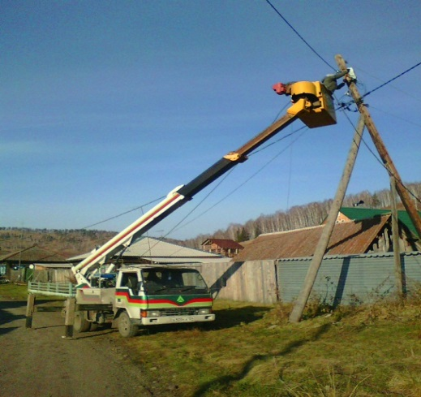
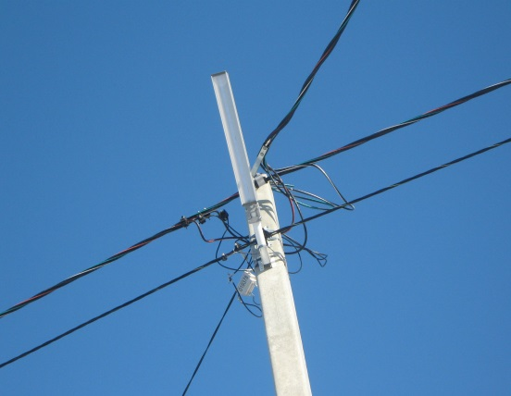
Что сделано в сфере благоустройства территории поселения ?
УЛИЧНОЕ ОСВЕЩЕНИЕ НАСЕЛЕННЫХ ПУНКТОВ
В отчетном периоде особое внимание уделялось внешнему облику населенных пунктов. Освещенные улицы – это безопасность и комфортность проживания.
Администрация Маганского сельсовета в отчетном периоде трижды выигрывала Грант Губернатора Красноярского края «Жители за чистоту и благоустройство!» (2015,2017) и «Инициатива жителей-эффективность в работе!» (2019) с проектом «Родному селу-светлые улицы».
2015 год - Грант Губернатора Красноярского края - «Жители за чистоту и благоустройство!»
В 2015 году в результате участия в краевом конкурсе администрация Маганского сельсовета получила Грант Губернатора Красноярского края «Жители – за чистоту и благоустройство» на реализацию проекта «Родному селу-светлые улицы» в сумме 664 600 рублей. На средства гранта было построено 1,5 км линии уличного освещения в с.Маганск по ул. Советская, Подгорная, Целинная, установлено 40 светильников. Дополнительно за счет средств местного бюджета было установлено еще 10 светильников.
В 2016 году построено 2,2 км линии уличного освещения в с.Маганск по ул. Совхозная и пер. Партизанский, муниципальный контракт на сумму 490 000 рублей ( средства краевого бюджета), установлено 19 современных светодиодных светильников. Улицу Совхозную и пер. Партизанский освещают 27 светильников, 8 из которых дополнительно установлено за счет средств местного бюджета.
.
В 2015 году в пос. Березовский установлено 30 светодиодных светильников уличного освещения. Муниципальный контракт на сумму 500 059,09 рублей ( средства краевого бюджета на содержание улично-дорожной сети).

Slide 8
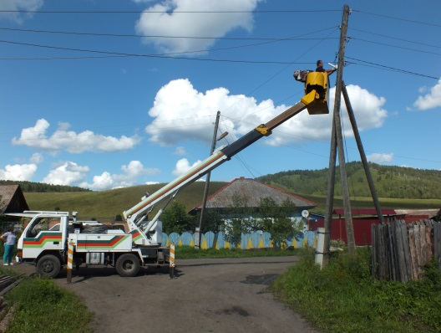
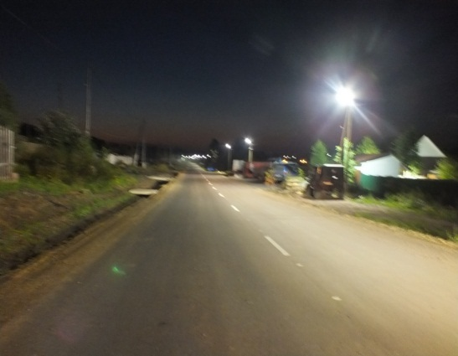
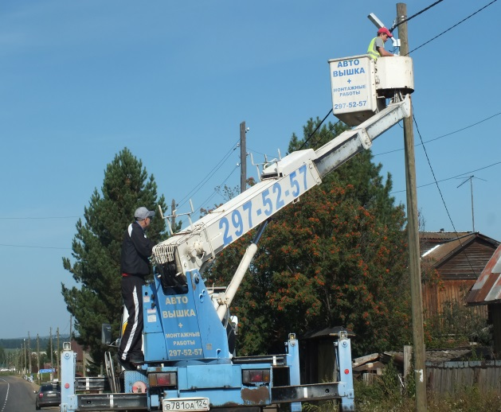
2017 год - Грант Губернатора Красноярского края - «Жители за чистоту и благоустройство!»
В 2017 году администрация Маганского сельсовета выиграла Грант Губернатора Красноярского края «Жители за чистоту и благоустройство!» в размере 440 430 рублей на реализацию проекта «Родному селу – светлые улицы».
В августе в рамках реализации проекта установлено современное светодиодное наружное освещение на улице Ленина в с. Маганск. Всего установлен 21 светильник.
В 2018 году из местного бюджета направлено 371 345 руб. на устройство уличного освещения в пос. Березовский.
Выполнены работы по замене динатриевых ламп на 46 светодиодных светильников уличного освещения по улицам Клубничная, Лесная, Строителей КрАЗа, Нагорная, Пионерская.
2019 год - ГРАНТ ГУБЕРНАТОРА КРАСНОЯРСКОГО КРАЯ -
«ИНИЦИАТИВА ЖИТЕЛЕЙ – ЭФФЕКТИВНОСТЬ В РАБОТЕ»
В 2019 году администрация Маганского сельсовета выиграла Грант Губернатора Красноярского края «Инициатива жителей – эффективность в работе» в размере 350 000 рублей на реализацию проекта «Родному селу – светлые улицы», 25 000 рублей добавила администрация сельсовета из местного бюджета. В рамках реализации проекта установлено современное светодиодное наружное освещение на улице Трактовая в п. Березовский. Всего установлено 900 метров линии уличного освещения и 30 светодиодных светильников.

Slide 9
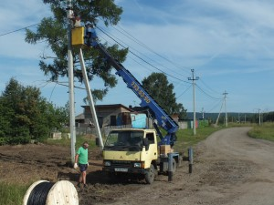
2019 год – участие в краевой Программе «Поддержка местных инициатив»
В 2019 году Маганский сельсовет получил субсидию из краевого бюджета 656 280 рублей на реализацию проекта «Модернизация уличного освещения в д. Свищево». В программе ППМИ Маганский сельсовет принимал участие впервые. Была проведена очень большая работа с жителями, юридическими лицами и индивидуальными предпринимателями по участию в реализации программы, по подготовке заявки для участия в ППМИ.
Был проведен электронный аукцион и согласно муниципального контракта выполнены работы по монтажу 3,7 км провода и 64 –х светильников по улицам Колхозная, Октябрьская, Зеленая, Складская, Железнодорожная. На экономию, образовавшуюся в результате проведенного электронного аукциона, дополнительно установлено еще 0,7 км провода и 8 светодиодных светильников по ул. Железнодорожная.
Добровольные пожертвования на реализацию проекта «Модернизация уличного освещения в д. Свищево составили 113 000 рублей: в.т.ч. юридические лица – 60 000 рублей, физические лица – 53 000 рублей.
д. Свищево установка светильников
В 2019 году из местного бюджета 392 967 руб. направлено на устройство уличного освещения. Установлено 28 светодиодных светильников уличного освещения в с. Маганск в.т.ч. по ул. Трактовая - 6, ул. Советская- 4, ул. Подгорная- 3, пер. Щетинкина - 3, пер. Новостройки – 5, ул. Совхозная – 7.
Всего 317 светодиодных светильников наружного освещения на сегодняшний день освещает улицы населенных пунктов, в том числе с. Маганск – 135, п. Березовский - 110, д. Свищево – 72.
В общей сложности на модернизацию уличного освещения в населенных пунктах Маганского сельсовета за период 2015-2020 год израсходовано 3 500 000 рублей. В основном это средства краевого бюджета, полученные в результате побед в грантах Губернатора Красноярского края, краевой программе «Поддержка местных инициатив», краевые средства на содержание УДС Маганского сельсовета, а также средства местного бюджета.
При обустройстве уличного освещения приоритет был отдан крупным населенным пунктам в первую очередь. Мы не собираемся на этом останавливаться, потому что на сегодняшний день в п. Урман, п. Брод, п. Береть, п. Верхняя Базаиха и п. Жистык уличного освещения нет совсем. В настоящее время заключен муниципальный контракт на обустройство уличного освещения в п. Урман.

Slide 10
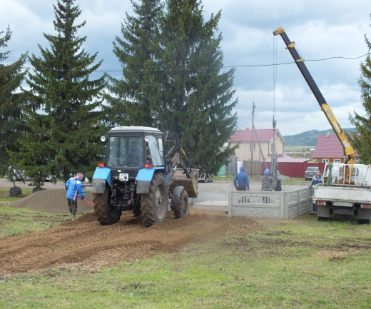
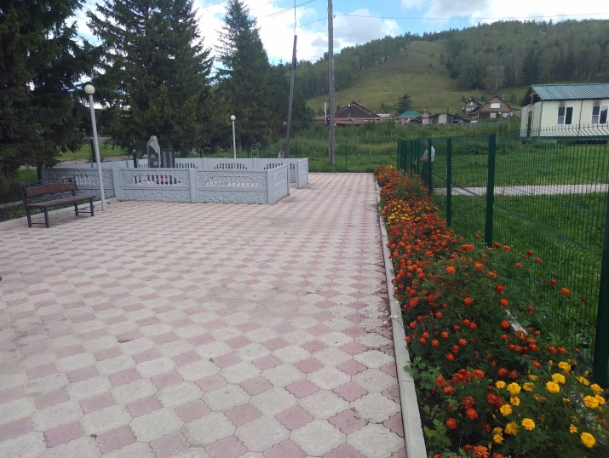
Благоустройство – «Живая память села»
Возведение мемориала воинам –односельчанам , погибшим в годы войны, (установлен по многочисленным просьбам жителей с. Маганск)
В 2017 году проведены работы по благоустройству территории, отведенной для возведения памятника погибшим воинам ВОВ - нашим односельчанам. В рамках работ, выполненных в 2017 году были привлечены средства спонсоров на изготовление и установку памятника в размере 234 000 рублей – ООО «Торговый дом» (Башкиров Ю.М.), приобретены малые архитектурные формы для установки ограждения в размере 14 000 рублей - бюджет сельсовета. Все работы по изготовлению памятника и его установке проведены Военно-мемориальным центром «Мемориал» г. Красноярск (А.М.Белоногов). Данное мероприятие было приурочено к празднованию 270-летия с. Маганск.
с. Маганск– благоустройство территории
2018 год - Грант Губернатора Красноярского края - «Жители за чистоту и благоустройство!» - и снова победа
В 2018 году на центральной площади в с. Маганск на средства субсидии полученной из краевого бюджета благодаря участию администрации Маганского сельсовета в краевом конкурсе на получение гранта Губернатора Красноярского края «Жители за чистоту и благоустройство!», сумма полученного гранта 606 000,00 рублей, 7000 рублей выделено из бюджета Маганского сельсовета было продолжено благоустройство территории мемориала – уложена брусчатка, установлено ограждение, установлены скамейки. Ежегодно сотрудники администрации Маганского сельсовета высаживают цветы у мемориала, ухаживают за мемориалом, проводят субботники по поддержанию чистоты.
Ежегодно у памятника проходят торжественные мероприятия в честь Дня Победы и других памятных дат с участием жителей, учащихся школы.
с. Маганск памятник

Slide 11
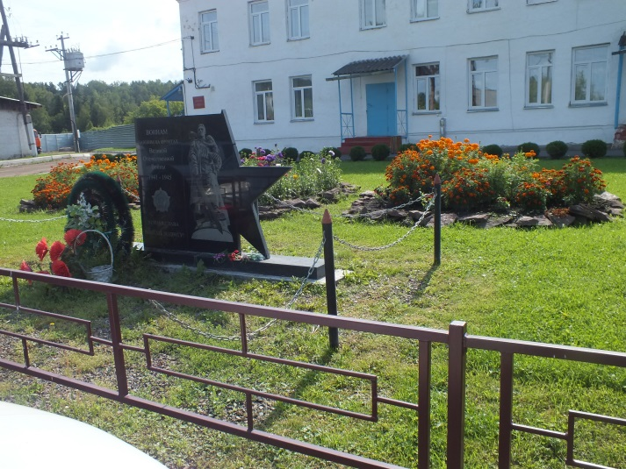
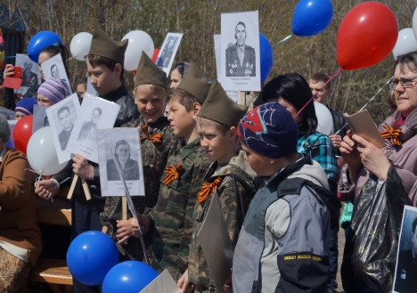
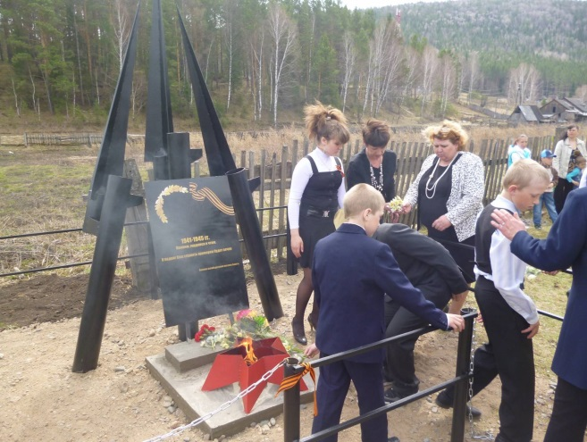
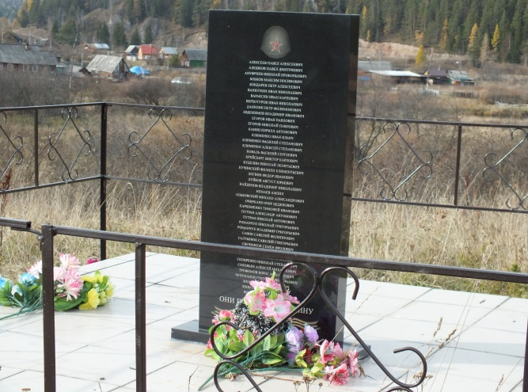
Благоустройство – «Живая память села»
Возведение мемориала пос.Березовский
В 2017 году в п. Березовский благодаря инициативе и организации работ по установке мемориала воинам п. Березовский, погибшим на фронтах ВОВ, за счет средств неравнодушного жителя поселка Березовский Антона Килина проведено благоустройство территории и установлен памятник. Этот по-настоящему народный проект реализован жителями п. Березовский, а также при участии администрации Маганского сельсовета и руководства «Маганского психоневрологического интерната». Ежегодно у памятника проходят торжественные мероприятия, посвященные Дню Победы с участием жителей, учеников.
В населенных пунктах п. Береть и п. Верхняя Базаиха также установлены памятники погибшим односельчанам в годы ВОВ.
п. Березовский памятник
п. Береть памятник
п. Верхняя Базаиха памятник

Slide 12
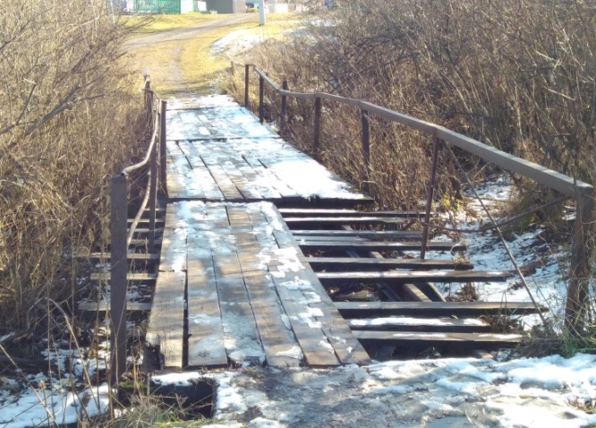
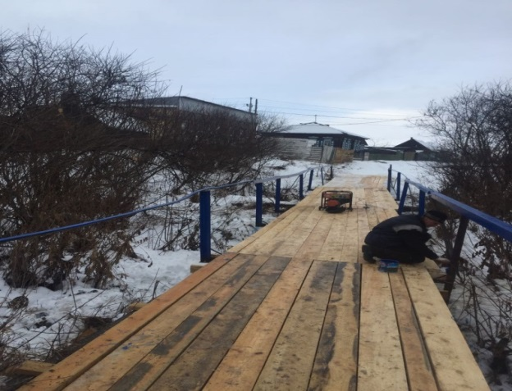
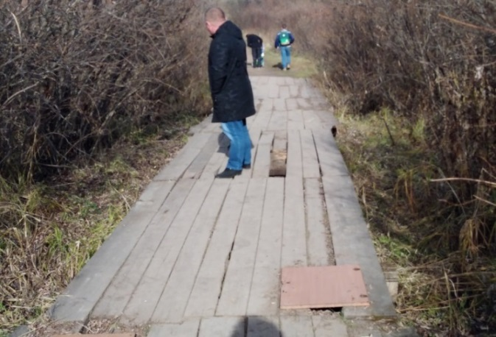
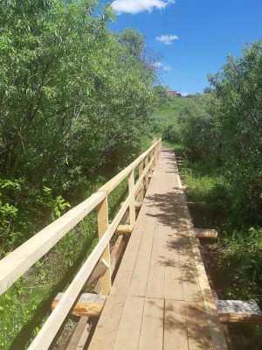
Благоустройство территории Маганского сельсовета
Администрацией Маганского сельсовета составлен реестр пешеходных мостов, тротуаров, нуждающихся в ремонте, и ежегодно осуществляется их ремонт.
В 2018 году проведен ремонт пешеходного моста через . р. Каракушка в д. Свищево.
ДО РЕМОНТА ПОСЛЕ РЕМОНТА
В 2019 году проведен ремонт пешеходного моста через . р. Березовка в п. Березовский
На мостовом переходе через р. Березовка по пер. Школьный в п. Березовский проведены ремонтные работы по замене деревянного настила моста.
ДО РЕМОНТА ПОСЛЕ РЕМОНТА

Slide 13
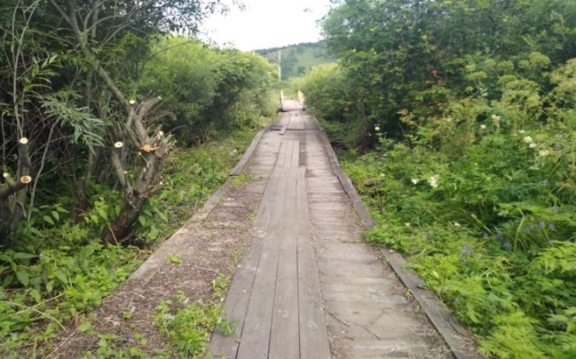
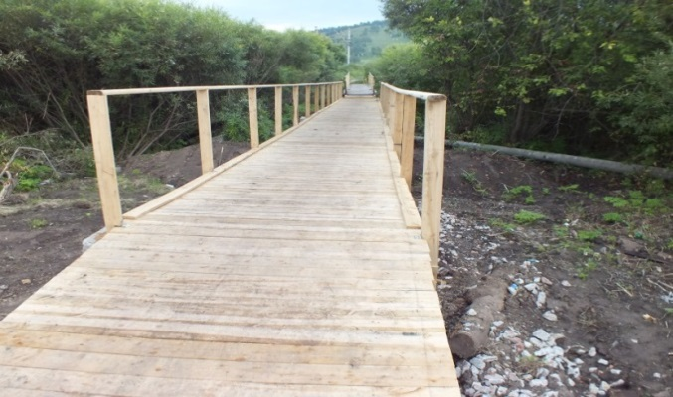
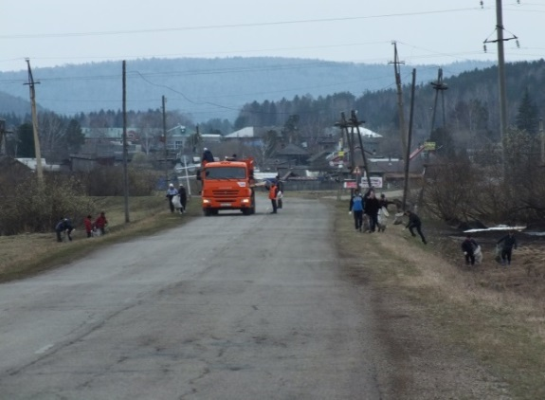
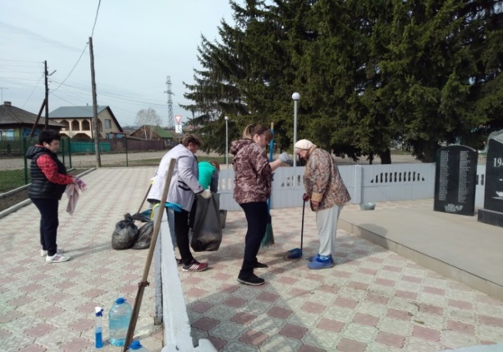
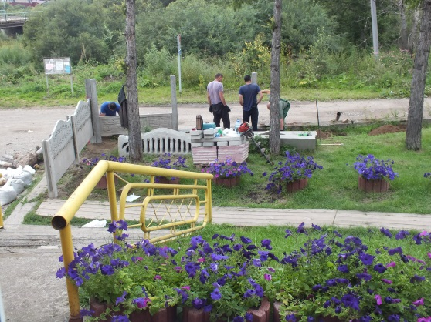
Ежегодно на территории проводятся весенние и осенние субботники по благоустройству. В летний период постоянно проводится обкашивание обочин автомобильных дорог местного значения от сорной растительности, обкашивание общественных территорий – территория СДК, водонапорной башни в с. Маганск, высаживаются цветы возле администрации, возле памятника, Маганского СДК. К большому сожалению жители не очень активно либо вообще не принимают участие в таких субботниках.
НОВЫЙ ПЕШЕХОДНЫЙ ТРОТУАР ДЛЯ ЖИТЕЛЕЙ С. МАГАНСК
В 2020 году выполнены ремонтные работы пешеходного тротуара, прилегающего к мосту через р. Березовка в с. Маганск по ул. Совхозная. Мы постарались по максимуму сделать пешеходный тротуар удобным и безопасным для жителей, ведь по нему они спешат на электричку, в магазин, на почту, дети идут в школу.
«До ремонта» «После» ремонта.
Мероприятия по санитарному содержанию и озеленению территории – субботники по благоустройству и уборке территории

Slide 14
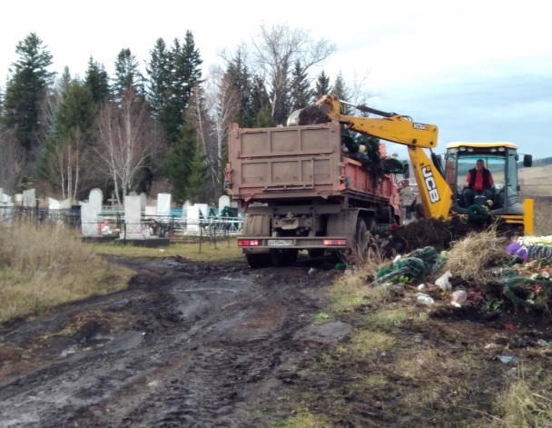
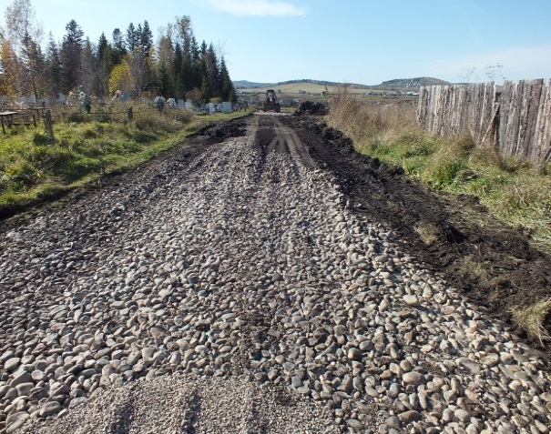
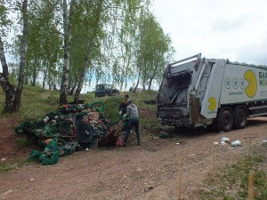
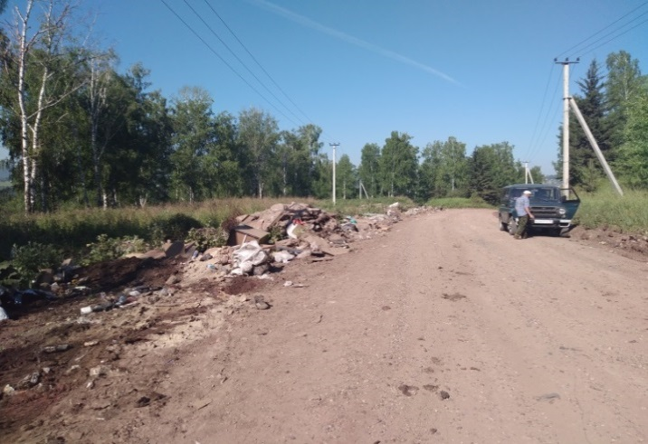
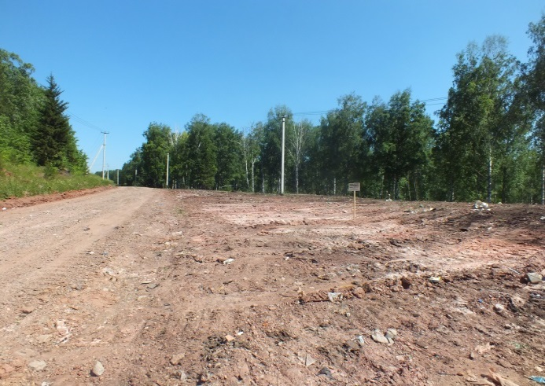
Мероприятия по санитарному содержанию и озеленению территории
С. Маганск , работы по уборке, отсыпке дороги на кладбище
п. Березовский
В 2018 администрацией Маганского сельсовета проведены работы по вывозу твердых бытовых отходов с общественного кладбища в с. Маганск.
В 2019 году благоустроена подъездная дорога с площадкой на общественном кладбище в с. Маганск.
В 2019 году расходы местного бюджета на мероприятия по обращению с твердыми коммунальными отходами составили 241 348,43 руб. Выполнены мероприятия по вывозу мусора с общественного кладбища в п. Березовский.
ЛИКВИДАЦИЯ НЕСАНКЦИОНИРОВАННЫХ СВАЛОК
Дважды в июне и октябре 2018 года проводилась уборка несанкционированных свалок на территории сельсовета
за с. Маганск, в районе кладбища в д. Свищево, общей площадью 2, 0 га.
Фото до уборки за с. Маганск Фото после уборки
ЖИЛИЩНО-КОММУНАЛЬНОЕ ХОЗЯЙСТВО

Slide 15
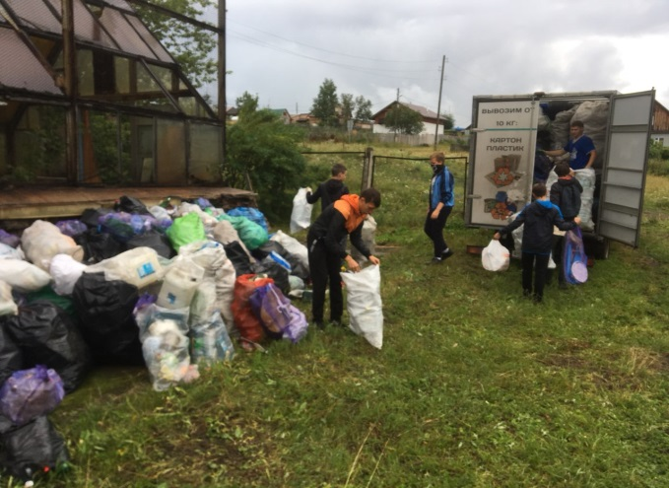
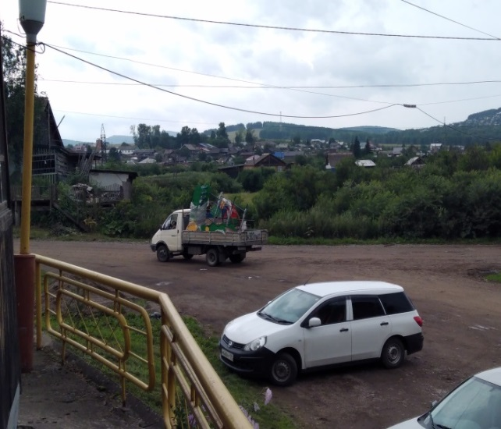
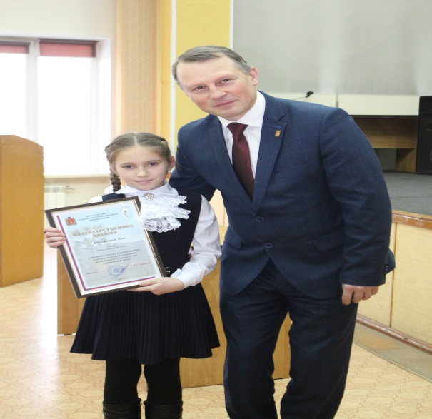
ЭКОЛОГИЧЕСКАЯ АКЦИЯ «ПЛАСТИКУ-ВТОРУЮ ЖИЗНЬ!»
15 июля 2018 администрацией Маганского сельсовета была объявлена экологическая акция «Пластику - вторую жизнь!». с элементами конкурса. Участниками экологической акции стали учащиеся маганской школы и березовской школы № 5, которые два месяца активно принимали участие – собирали пластик. По итогам акции. Березовская общеобразовательная школа № 5 (координатор Максимихина Т.Н.)– собрано 475 кг пластика – 1 место. Чуть меньше собрали пластика маганские школьники (координатор Остапенко Н.И.) – собрано 130 кг - 2 место. Весь собранный пластик школьники сдали в переработку, заработав на этом небольшую сумму денег.
Организатор экологической акции - администрация Маганского сельсовета и партнер акции Общество с ограниченной ответственностью «Вторичные ресурсы Красноярск» (Генеральный директор Шепелёв Евгений Сергеевич) приготовили победителям призы, которые вручили 1 сентября на линейке. За 1 место администрацией Маганского сельсовета школе № 5 вручена детская площадка, команде занявшей 2 место – комплект футбольной формы ( на 11 человек) и футбольный мяч. Самым активным сборщикам от каждой школы на линейке вручены поощрительные призы.
А Министр экологии и рационального природопользования Красноярского края наградил школьников за собранный пластик грамотами министерства за активное участие в акции и вклад в сохранение экологического благополучия и сохранение окружающей среды.
ЖИЛИЩНО-КОММУНАЛЬНОЕ ХОЗЯЙСТВО

Slide 16
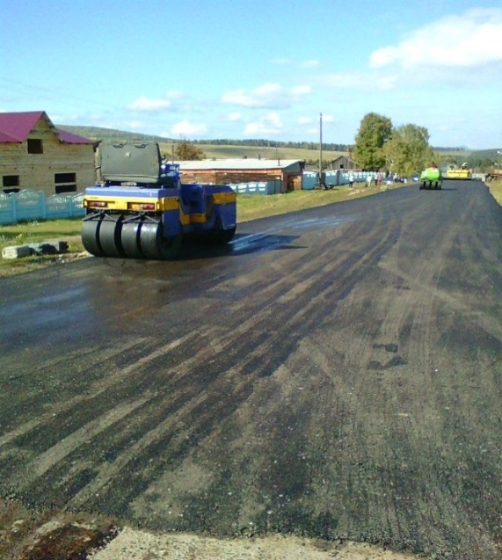
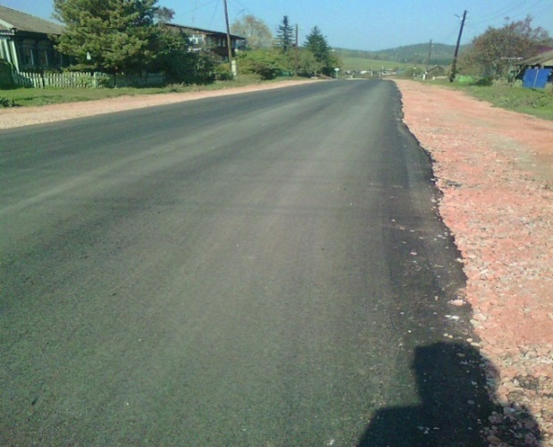
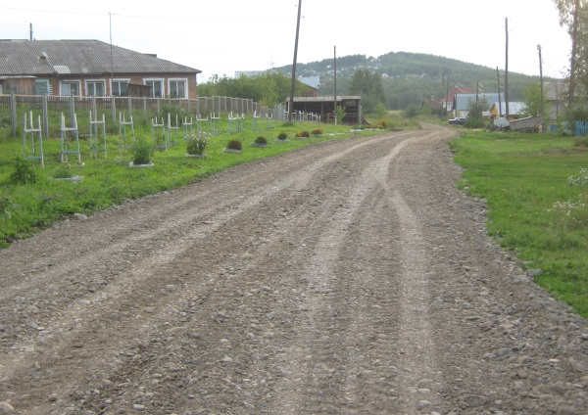
п. Березовский ул. Пионерская,2015 г.
ДОРОЖНАЯ ДЕЯТЕЛЬНОСТЬ НА ТЕРРИТОРИИ МАГАНСКОГО СЕЛЬСОВЕТА
Общая протяженность автомобильных дорог по населенным пунктам Маганского сельсовета составляет 52,44 км.
Ремонт и содержание автомобильных дорог местного значения на территории Маганского сельсовета осуществляется за счет средств субсидии в рамках краевой государственной программы Красноярского края «Развитие транспортной системы»
РЕМОНТ УЛИЧНО-ДОРОЖНОЙ СЕТИ МАГАНСКОГО СЕЛЬСОВЕТА за счет средств краевой субсидии
Асфальтирование автомобильных дорог:
2015 год - пос. Березовский по ул. Пионерская - 1 546 600 рублей; заасфальтировано 0,6 км автомобильной дороги по ул. Пионерская.
2016 год - с. Маганск – 965 138,00 рублей, заасфальтировано 0,22 км автомобильной дороги от д. 26 до д. 57а по ул. Совхозная
Содержание улично-дорожной сети – подсыпка гравием, грейдирование в летний период, очистка от снега в зимний период автомобильных дорог в населенных пунктах Маганского сельсовета осуществлялось на основании муниципальных контрактов.
На эти цели Маганскому сельсовету из краевого бюджета было выделено:
2015 год - 1 939 240,91 руб.
2016 год - 1 808 444,00 руб.
с. Маганск ул. Совхозная, 2016 г.
с. Маганск пер. Партизанский, 2016 г.

Slide 17
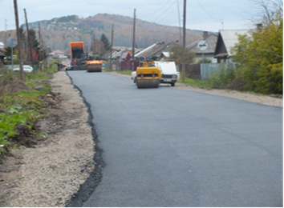
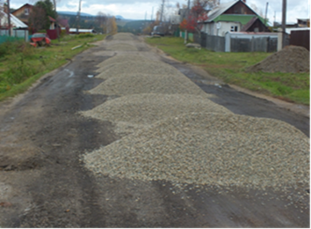
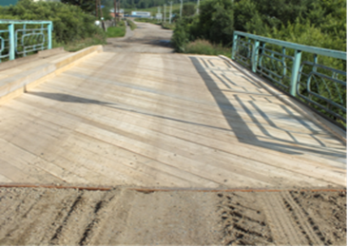
РЕМОНТ И СОДЕРЖАНИЕ УЛИЧНО-ДОРОЖНОЙ СЕТИ В 2017 году
На ремонт улично-дорожной сети Маганскому сельсовету в 2017 году из средств краевого бюджета выделено 3 337 300 рублей. Средства краевой субсидии направлены на капитальный ремонт улицы Совхозная в с. Маганск. Электронный аукцион проведен администрацией Березовского района, на основании соглашения о передаче части полномочий с уровня сельсовета на уровень района. Ремонтные работы по асфальтированию 0,7 км улицы Совхозная в с. Маганск проведены в сентябре 2017 г. в полном объеме. Проблема асфальтирования ул. Совхозная в с. Маганск, тянувшаяся годами, наконец была решена.
с. Маганск ул. Совхозная, 2017
Содержание улично-дорожной сети Маганского сельсовета на основании муниципального контракта, заключенного 12 сентября 2017 года по результатам аукциона в электронной форме осуществляло Общество с ограниченной ответственностью «Город24». Сумма муниципального контракта - 781 214 рублей. Контракт выполнен в полном объеме.
Годовой объем закупок у единственного поставщика (подрядчика, исполнителя) в соответствии с пунктом 4 части 1 статьи 93 Федерального закона №44-ФЗ на содержание автомобильных дорог улично-дорожной сети Маганского сельсовета составил 1 448 046,00 руб.
В 2017 году за счет средств краевой субсидии полностью отремонтировано два автомобильных моста:
Автомобильный мост на ул. Целинная в с. Маганск
Проведены ремонтные работы моста через р. Березовка по ул. Целинная в с. Маганск.
Последний раз мост ремонтировали более десяти лет назад, а построен он в семидесятые годы прошлого века. За это время деревянное основание и перекрытие моста сгнило и администрацией Маганского сельсовета было принято решение о срочном ремонте моста.
Муниципальные контракты на ремонт моста в размере: 1) 99 897,45 руб. – (Устройство деревянных пролетных строений моста из брусьев через р. Березовка); 99 581,16 руб. - (Ремонт рабочего настила моста ) выполнены в полном объеме.
п. Березовский ул. Пионерская,2017
с. Маганск мост ул. Целинная

Slide 18
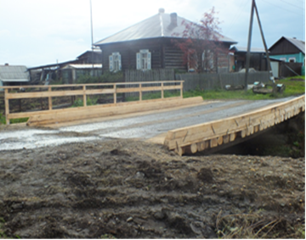
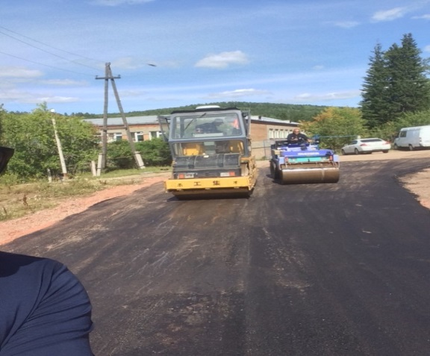
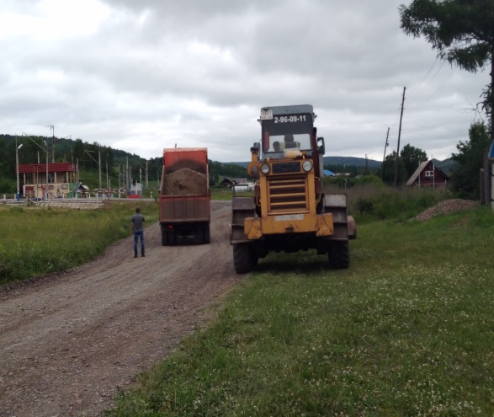
с. Маганск мост ул. Ленина
Автомобильный мост на ул. Ленина в с. Маганск
На мостовом переходе через ручей Миндерлык на улице Ленина в с. Маганск проведены ремонтные работы по очистке русла ручья, ремонту моста. В целях обеспечения безопасности движения с одной стороны моста установлено ограждение, а вдоль проезжей части обустроен тротуар для пешеходов.
Муниципальные контракты на ремонт моста в размере: 1) 88 509,40 руб. – (Укрепление русла руч. Миндерлык, обустройство тротуара на мосту с. Маганск ул. Ленина), 2) 99 378,22 руб. – (Устройство деревянных пролетных строений моста под автомобильную дорогу из брусьев через руч. Миндерлык), 3) 99 148,05 руб. - Замена дощатого рабочего настила выполнены в полном объеме.
п. Березовский дорога к школе,2018
РЕМОНТ И СОДЕРЖАНИЕ УЛИЧНО-ДОРОЖНОЙ СЕТИ В 2018 году
В 2018 году на территории Маганского сельсовета дорожная деятельность осуществлялась по двум направлениям – ремонт автомобильных дорог общего пользования местного значения и содержание автомобильных дорог общего пользования местного значения.
На ремонт автомобильных дорог общего пользования местного значения из средств краевого бюджета выделено 1 859 100,00 рублей.
По результатам электронного аукциона определен подрядчик и заключен муниципальный контракт на сумму 1 614 873, 56 рублей. Проведены работы по ремонту асфальтобетонного покрытия участка автомобильной дороги протяженностью 0,26 км в п. Березовский, по адресу: проезд без названия от ул. Пионерская к школе.
На средства экономии от проведенного электронного аукциона проведен ремонт гравийных дорог в пос. Березовский – пер. Школьный - 156 м, пер. Банный - 107 м, пер. Центральный - 120 м.
На содержание дорог общего пользования местного значения из средств краевого бюджета выделено 2000000,00 рублей. Денежные средства направлены на летнее и зимнее содержание автомобильных дорог в населенных пунктах сельсовета.
д. Свищево

Slide 19
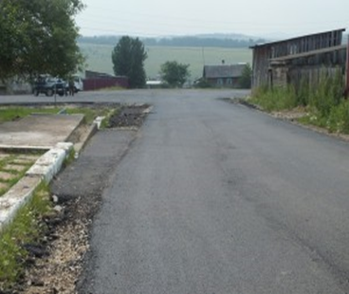
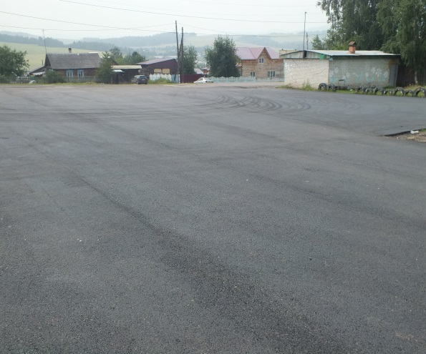
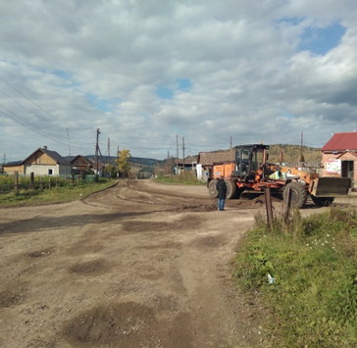
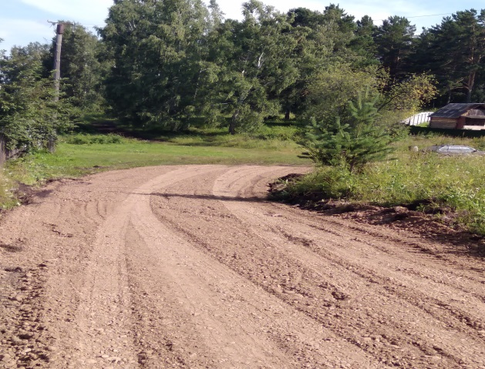
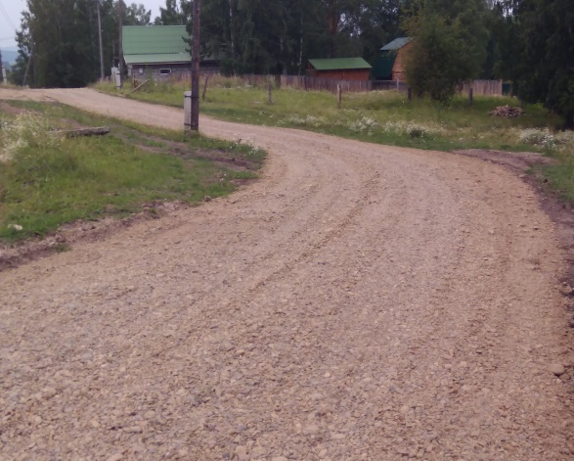
РЕМОНТ И СОДЕРЖАНИЕ УЛИЧНО-ДОРОЖНОЙ СЕТИ в 2019 году
В 2019 году на эти цели из краевого бюджета Маганскому сельсовету было выделено 1 808 325,15 рублей, софинансирование из местного бюджета составило 18 083,25 рублей.
2450 кв.м автодороги по улице под названием «Проезд без названия от ул. Пионерская к школе» с площадью возле сельского Дома культуры заасфальтировали в 2019 году.
Электронный аукцион проведен администрацией Березовского района, на основании соглашения о передаче части полномочий с уровня сельсовета на уровень района. Ремонтные работы по асфальтированию проведены в июле 2019 г. в полном объеме.
В результате проведенного электронного аукциона образовалась экономия в размере 98 000,00, которая была направлена на ремонт ( отсыпка гравием) пер.Банный в п.Березовский.
п. Березовский дорога и площадь
возле сельского дома культуры
В 2019 году на содержание улично-дорожной сети Маганскому сельсовету из краевого бюджета было выделено - 1 425 600,00 руб.
За счет средств краевой субсидии проведены мероприятия по летнему и зимнему содержанию автомобильных дорог в населенных пунктах. Сумма муниципального контракта по результатам электронного аукциона составила 723 630,00 руб.
На выполнение работ по содержанию УДС с единственным поставщиком заключено 9 муниципальных контрактов на общую сумму 701 970,00 руб.
с. Маганск ул. Советская
п. Березовский ул. Зеленая
п. Березовский ул. Пионерская

Slide 20
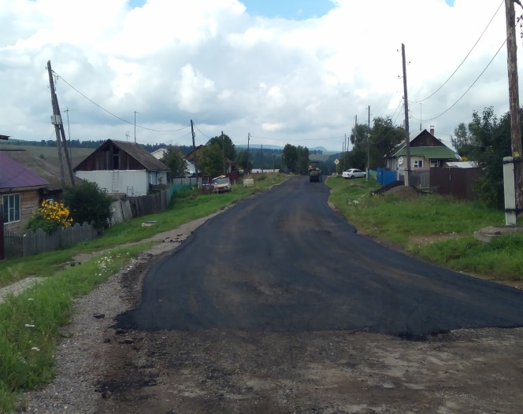
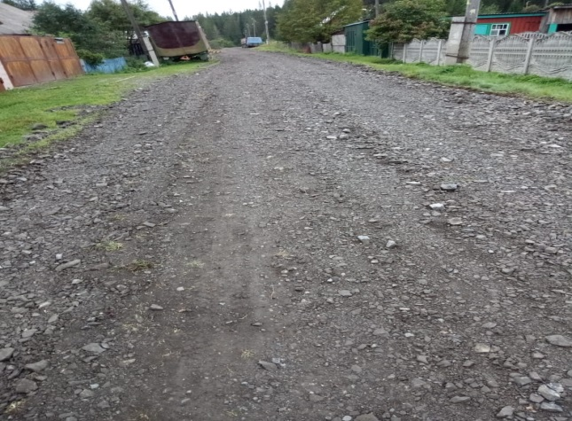
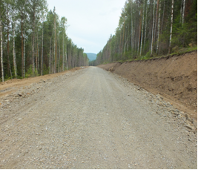
п. Березовский ул. Пионерская
РЕМОНТ И СОДЕРЖАНИЕ УЛИЧНО-ДОРОЖНОЙ СЕТИ в 2020 г.
В 2020 году на ремонт автомобильных дорог из краевого бюджета Маганскому сельсовету было выделено 1 000 000,00 рублей.
За счет средств субсидии на улице Пионерская п. Березовский уложено 177 метров асфальтобетона.
Ремонтные работы по асфальтированию проведены в августе 2020 г. в полном объеме.
В 2020 году на содержание улично-дорожной сети Маганскому сельсовету из краевого бюджета было выделено - 1 560 100 руб.
За счет средств краевой субсидии проведены мероприятия по зимнему содержанию автомобильных дорог в населенных пунктах в январе- апреле 2020, продолжается работа по летнему содержанию. Произведена подсыпка с грейдированием ул. Телевизорная и Центральная в п. Береть, ул. Ленина, ул. Целинная в с. Маганск, проведено летнее грейдирование дорог во всех населенных пунктах.
п. Береть ул. Телевизорная
СТРОИТЕЛЬСТВО ОБЪЕЗДНОЙ ДОРОГИ В ПОС. БЕРЕТЬ
В 2016-2017 году в п. Береть администрацией Маганского сельсовета за счет местного бюджета реализован проект «Строительство объездной дороги в п. Береть», в рамках которого выполнены работы по строительству объездной дороги вокруг населенного пункта. С открытием объездной дороги уменьшилось воздействие большегрузного транспорта на автомобильные дороги населенного пункта, а в особенности на улицу Береговую, проходящую вдоль берега реки Мана. Вместе с объездной дорогой через речку Беретка построен новый мост.
Все работы по обустройству объездной дороги и моста выполнены ЗАО «ПСК «Союз».
п. Береть объездная дорога

Slide 21
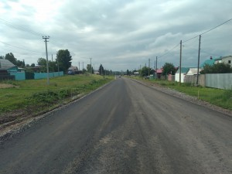
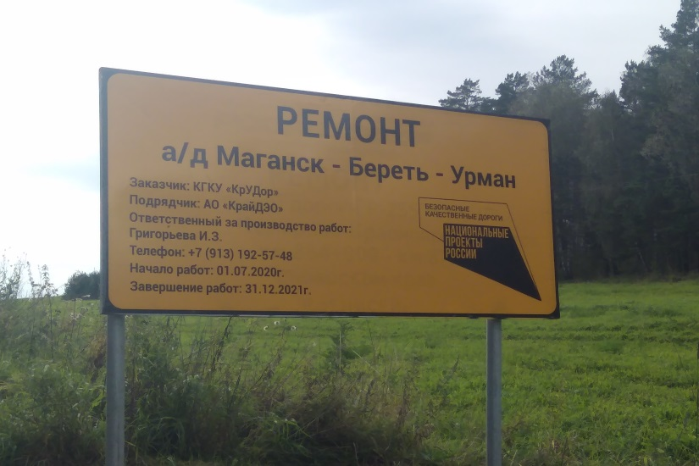
С 2019 и в 2020 на территории Маганского сельсовета реализовывается Национальный проект "Безопасные и качественные автомобильные дороги».
"Безопасные и качественные автомобильные дороги" - один из национальных проектов в России на период с 2019 по 2024 годы.
В 2019 году на смену приоритетного проекта «Безопасные и качественные дороги» пришел национальный проект «Безопасные и качественные автомобильные дороги», который реализовывался в 38 регионах в 2017 и 2018 гг. и включал в себя автомобильные дороги Красноярской агломерации.
Реализация приоритетного проекта помогла привести в нормативное состояние более 1071 км дорог (157 объектов улично-дорожной сети региона). К концу 2018 года к нормативному состоянию приведены 58% дорог агломерации.
Финансирование программ дорожной деятельности субъектов РФ осуществляется из федерального и регионального бюджетов.
В 2019 году на территории пос. Березовский в рамках федеральной программы Национального проекта «Безопасные и качественные дороги» было заасфальтировано 2 км улицы Трактовая. Работы выполнялись подрядной организаций АО «КрайДЭО».
В 2020 году начат ремонт автомобильной дороги Маганск - Береть - Урман на участке км 0-044 - км 7+834, завершение работ в 2021 году. Работы проводит Подрядчик АО «КрайДЭО».
п. Березовский ул. Трактовая

Slide 22
ДОРОЖНЫЙ ФОНД МАГАНСКОГО СЕЛЬСОВЕТА
Объём муниципального дорожного фонда
в 2015 году - 421 663,07 руб.
в 2016 году - 540 444,90 руб.
в 2017 году - 435 200 руб.
в 2018 году - 421727,74 руб.
в 2019 году - 468 300 руб.
1) За счет средств дорожного фонда проводились мероприятия по установке знаков дорожного движения по ул. Совхозная , пер. Партизанский ,по ул. Целинная в с. Маганск., в п. Березовский (ул. Пионерская, ул. Строителей КрАЗа, ул. Нагорная, ул. Лесная) , в с. Маганск ( ул. Советская, пер. Партизанский)
2) Разработан Проект организации дорожного движения в с. Маганск.
3)Осуществлялась инвентаризация и паспортизация автомобильных дорог в с.Маганск, д.Свищево, пос. Березовский.
4) Осуществлялась содержание автомобильных дорог местного значения в населенных пунктах.
5) Разработан Проект организации дорожного движения в пос. Березовский
Монтаж уличного освещения в населенных пунктах
Установлены знаки дорожного движения в с. Маганск, п. Березовский
ЖИЛИЩНО-КОММУНАЛЬНОЕ ХОЗЯЙСТВО МАГАНСКОГО СЕЛЬСОВЕТА
Ежегодно администрация Маганского сельсовета оплачивает за услуги жилищно-коммунального хозяйства:
1) За поставку электроэнергии по договору с ПАО «Красноярскэнергосбыт» на электроснабжение № 7523
2015 - 2 931 585,26 руб., 2016- 3 067 399,86 руб., 2017 – 2 911 584,20 руб.,
2018- 3 316 302,94 руб., 2019 -2 076 848,95 руб., 2020 – 2 354 560,60 руб.
Оплата за электроэнергию включает в себя оплату за уличное освещение в населенных пунктах, за электроэнергию в сельских домах культуры, клубах, водозаборную скважину в с. Маганск и п. Верхняя Базаиха, администрация сельсовета, на объектах ЖКХ, находящихся в собственности Маганского сельсовета – всего 18 точек учета.
2) Обслуживание водозаборной скважины с. Маганск ежегодно обходится в 90 000 руб. в год;
3) Ежегодные расходы на содержание уличного освещения в населенных пунктах - 99 203,4 руб. в год;

Slide 23
ЖИЛИЩНО-КОММУНАЛЬНОЕ ХОЗЯЙСТВО МАГАНСКОГО СЕЛЬСОВЕТА
СТРОИТЕЛЬСТВО МОДУЛЬНЫХ ОЧИСТНЫХ СООРУЖЕНИЙ В ПОС. БЕРЕЗОВСКИЙ
Существовавшая многие годы проблема загрязнения водных объектов на территории Маганского сельсовета из-за неисправных очистных сооружений в поселке Березовский наконец-то решилась. Долгожданное строительство новых модульных очистных сооружений стало возможным благодаря поддержке и соответствующему поручению в 2016 году Губернатора Красноярского края В.А.Толоконского, Правительства Красноярского края.
В 2016 году Администрацией Маганского сельсовета совместно с администрацией района была подготовлена заявка и вся необходимая документация для вступления в государственную программу Красноярского края «Реформирование и модернизация жилищно-коммунального хозяйства и повышение энергетической эффективности» - Подпрограмма «Модернизация, реконструкция и капитальный ремонт объектов коммунальной инфраструктуры муниципальных образований». Вступив в программу, в Перечень объектов недвижимого имущества государственной собственности Красноярского края, подлежащих строительству, реконструкции, техническому перевооружению или приобретению было включено мероприятие «Строительство комплекса канализационных очистных сооружений производительностью 200 куб.м/ сутки в пос. Березовский, Березовского района, годы строительства – 2017-2018, предельная сметная стоимость 38 500 000,00 рублей. Субсидия была предоставлена государственному предприятию Красноярского края «Центр развития коммунального комплекса» на строительство коммунальных объектов систем жизнеобеспечения населения, который и выступил «Заказчиком.
ЖИЛИЩНО-КОММУНАЛЬНОЕ ХОЗЯЙСТВО

Slide 24
п. Березовский новые очистные
В 2018 г. Строительство модульных очистных сооружений завершено.
В августе 2019 году объект был передан из краевой собственности в собственность муниципального образования Маганский сельсовет.
В мае 2020 года администрацией Маганского сельсовета модульные очистные сооружения запущены в эксплуатацию. Это уникальный объект, единственный в Березовском районе, который соответствует всем требованиям очистки сточных вод.
В муниципальной собственности Маганского сельсовета находятся такие объекты ЖКХ, как канализационные сети, канализационно-насосная станция. Если локальные очистные сооружения объект новый, то о сетях и канализационной насосной станции такого не скажешь.
В 2017 г. в Государственную программу Красноярского края «Реформирование и модернизация жилищно-коммунального хозяйства и повышение энергетической эффективности» Администрацией Маганского сельсовета направлена заявка на включение мероприятия по ремонту 238 м канализационных сетей и замене насосного оборудования в канализационно-насосной станции в п. Березовский на сумму 2 550 000 руб.
Денежные средства выделены на 2018 год, за счет которых в 2018 году проведен капитальный ремонт сетей и технологического оборудования на канализационно-насосной станции централизованной системы водоотведения в п. Березовский.
Готовить муниципальные объекты ЖКХ к отопительному сезону 2020-2021 года администрация Маганского сельсовета начала еще в марте, не дожидаясь окончания отопительного сезона. С использованием специализированной техники были проведены работы по очистке канализационных колодцев от посторонних предметов, промывка канализационных сетей от засоров в пос. Березовский. В канализационно-насосной станции были заменены задвижки.
В 2020 на канализационно-насосной станции отремонтирована кровля.
ЖИЛИЩНО-КОММУНАЛЬНОЕ ХОЗЯЙСТВО
п. Березовский ремонт кровли КНС

Slide 25
с. Маганск работы на башне
ИСПОЛНЕНИЕ в 2019 году ПРЕДПИСАНИЯ РОСПОТРЕБНАДЗОРА – 690 772,53 рубля
В рамках исполнения Предписания выполнены работы: 1) Отсыпка щебнем территории водозаборной скважины в с. Маганск – 137 409,00 руб.; 2) Ограждение территории водозаборной скважины–299 500,00 руб.; 3) Проведены дератизационные мероприятия (обработка от грызунов) территорий кладбищ в с. Маганск и д.Свищево – 54 000,00 руб.; 4) Устройство уличного туалета с водонепроницаемым выгребом на территории Маганского СДК – 124 863,53 руб.; 5) Разработана и утверждена Рабочая программа производственного контроля качества питьевой воды – 25 000,00 руб.; 6) Разработана Генеральная Схема очистки территории Маганского сельсовета - 50 000,00 руб.; **************************************************** Прочие расходы по содержанию водонапорной башни в с. Маганск – обслуживание водозаборной скважины – 90 000,00 руб., монтаж изолированного провода – 29 224,00 руб.
ЖИЛИЩНО-КОММУНАЛЬНОЕ ХОЗЯЙСТВО

Slide 26
Два года подряд ( 2019 и 2020 ) Маганский сельсовет принимает активное участие в подпрограмме «Поддержка местных инициатив» краевой государственной программы «Содействие развитию местного самоуправления»
В 2018 году жители д. Свищево определили приоритетную проблему для участия в ППМИ
28 октября 2018 рабочая группа администрации сельсовета в составе – Галкин А.Ф., Бобко С.М., Савастеева Т.В., Брюзгина М.А. с участием инициативных жителей д. Свищево Киндяковой Л.Н., Перуновой Н.Г., Сабанцевой О.С. провела опрос населения по выявлению мнения населения об определении приоритетного для жителей д. Свищево проекта в рамках ППМИ для реализации в 2019 году.
На обсуждение были выдвинуты два вопроса:
- модернизация уличного освещения в д. Свищево;
- ограждение общественного кладбища в д. Свищево;
а также жителям была предоставлена возможность предложить свой объект.
По результатам опроса были получены следующие данные:
В опросе приняло участие 94 человека, что составляет 34,2% об общего количества жителей д. Свищево. В опросе принимали участие жители в возрасте от 18 лет и старше.
В результате опроса населения выявлено, что 100 % опрошенных поддержали первый проект- модернизация уличного освещения в д. Свищево.

Slide 27
Д. Свищево реализация проекта «Модернизация уличного освещения в д. Свищево»
В январе 2019 года администрацией Маганского сельсовета была подготовлена заявка и вся необходимая документация для участия в краевом конкурсе. В результате проведенной работы администрацией сельсовета вместе с жителями д. Свищево Маганский сельсовет получил из краевого бюджета 656 280 рублей субсидию на реализацию проекта «Модернизация уличного освещения в д. Свищево».
Согласно муниципального контракта выполнены работы по монтажу 3,7 км провода и 64 –х светильников по улицам Колхозная, Октябрьская, Зеленая, Складская, Железнодорожная.
На экономию, образовавшуюся по результатам электронного аукциона в ноябре 2019 дополнительно установлено еще 0,7 км провода и 8 светодиодных светильников по ул. Железнодорожная д. Свищево.
Жители д. Свищево приняли активное участие в софинансировании реализации проекта, собрали всю необходимую сумму денежных средств - 53 000 рублей, по 300 рублей со двора. А в результате все жители населенного пункта получили современное светодиодное уличное освещение.
По условиям программы в софинансировании приняли участие и юрлица и предприниматели, которые внесли свой вклад в реализацию проекта - 60 000 руб.

Slide 28
Следующим проектом для участия в программе «Поддержка местных инициатив» в 2020 году стал проект «Ремонт сельского Дома культуры «Радуга» в п. Березовский», который также получил краевую поддержку
В декабре 2019 года была начата предварительная работа администрацией Маганского сельсовета. Проведен опрос населения пос. Березовский, собрание жителей, создана инициативная группа. На общем собрании жители определили приоритетный проект для участия в программе. На выбор жителям п. Березовский было предложено два проекта - Ремонт сельского дома культуры «Радуга в п. Березовский» и « Обустройство спортивной площадки», либо можно было предложить свой проект. Жители поддержали проект по ремонту сельского дома культуры.
В январе 2020 года Администрацией Маганского сельсовета была подготовлена заявка на участие в Краевой государственной программе Красноярского края «Содействие развитию местного самоуправления» подпрограмма «Поддержка местных инициатив» на ремонт сельского Дома культуры «Радуга» в пос. Березовский. Участников краевой программы было много, не все стали победителями программы, а мы совместно с жителями смогли стать победителями конкурса.
Совет по развитию местного самоуправления в Красноярском крае, в состав которого входят представители краевых министерств и депутаты Законодательного Собрания края, определил победителей программы "Поддержка местных инициатив" на 2020 год. Сумма нашего проекта составила 1 768 712 рублей, в том числе средства краевого бюджета 1 491 841 рублей, средства местного бюджета 145 810 рублей, вклад жителей 53 061 рублей, вклад юридических лиц и индивидуальных предпринимателей - 78 000 рублей, вклад местного бюджета – 145000 руб. В рамках реализации проекта уже идут работы - замена оконных блоков на пластиковые, ремонт всех дверей, ремонт электропроводки, потолка, водопроводной трубы.
Работы будут проведены в помещениях библиотеки и дома культуры. Срок окончания работ 27 октября 2020 года
ЖИЛИЩНО-КОММУНАЛЬНОЕ ХОЗЯЙСТВО
п. Березовский собрание жителей
п. Березовский Дом культуры

Slide 30
В марте 2020 года в Маганском сельском Доме культуры в рамках муниципальной программы «Повышение качества жизни и другие мероприятия на территории Маганского сельсовета» за счет средств местного бюджета администрация сельсовета отремонтировала крышу. Кроме того установили водосточную систему и снегозадержатели для предотвращения схода снежной массы. На эти цели из местного бюджета выделено 552 000 рублей.
В июле 2020 в Маганском сельском доме культуры проведен ремонт электропроводки. Муниципальный контракт на сумму 150 451 руб.
В августе 2020 года в Маганском сельском доме культуры проведен ремонт потолка. Смонтирован о новый подвесной потолок типа «Армстронг» в зрительном зале. Муниципальный контракт на сумму 88 437 рублей.
В сентябре 2020 года в Маганском СДК проведен текущий ремонт противопожарной сигнализации на сумму 18 000 руб.
К слову сказать сотрудники Маганского сельского дома культуры в 2020 году все лето не покладая рук благоустраивали уличную сцену. О.А.Камскова вместе с командой неравнодушных жителей с. Маганск заливали бетонным раствором площадку для уличной сцены, своими руками смастерили столы для игры в настольный теннис. Благодаря этому у жителей, как у детей, так и у взрослых теперь есть место, где они могут провести свой досуг
КУЛЬТУРА НА СЕЛЕ
с. Маганск сельский дом культуры,
ремонт крыши

Slide 31
Сельские сходы – шаг к решению проблем
7 ноября 2019 в п. Верхняя Базаиха состоялся сход граждан. Главный вопрос, по которому состоялся сход граждан касался торговли и открытия магазина в посёлке. Еще недавно единственный в поселке магазин местного предпринимателя закрылся.
Администрацией Маганского сельсовета были приняты меры по обеспечению жителей населенного пункта хлебобулочными изделиями – организована торговля силами предприятия «Лагуна», и продуктами силами ИП из п. Вознесенка
В 2018 году по договоренности с коммерческой организацией администрацией Маганского сельсовета клубу п. Верхняя Базаиха, Маганскому сельскому дому культуры, Дому культуры «Радуга» безвозмездно были переданы театральные кресла.
В 2017 году в п. Верхняя Базаиха в рамках краевой программы Березовским районом построен и открыт современный фельдшерско-акушерский пункт. Теперь жители поселка могут в комфортных условиях пройти диспансеризацию, плановый осмотр, получить необходимую консультацию и медицинскую помощь.

Slide 32
ПОЖАРНАЯ БЕЗОПАСНОСТЬ НА ТЕРРИТОРИИ МАГАНСКОГО СЕЛЬСОВЕТА
Строительство пожарной части в п. Березовский Благодаря совместному обращению в 2015 году администрации Маганского сельсовета и администрации Березовского района к Губернатору Красноярского края В.А.Толоконскому в пос. Березовский в 2019 году за счет средств краевого бюджета построено современное модульное здание пожарного депо на два пожарных автомобиля. Земельный участок был сформирован и поставлен на кадастровый учет администрацией Маганского сельсовета.
На базе пожарного депо создана ПЧ-42 Красноярской противопожарной охраны, в штате которой 21 человек. Под прикрытием ПЧ-42 находятся все населенные пункты Маганского сельсовета.
Ежегодно в населенных пунктах вручаются памятки жителям о соблюдении мер пожарной безопасности, памятки размещаются на официальном сайте администрации Маганского сельсовета.
В каждом населенном пункте администрация Маганского сельсовета обустроила и содержит пожарные пирсы.
В августе, октябре 2020 г. проведены работы по противопожарной опашке населенного пункта Верхняя Базаиха, пос. Урман.
В рамках Государственной программы Красноярского края «Защита от чрезвычайных ситуаций природного и техногенного характера и обеспечение безопасности населения Красноярского края» администрации Маганского сельсовет ежегодно предоставляется субсидия, средства которой расходуются на обеспечение первичных мер пожарной безопасности.

Slide 33
В период 2018-2019 проводились противопаводковые работы в с. Маганск , в результате чего исключено подтопление жилых домов по ул. Совхозная, в пос. Верхняя Базаиха, где во время перепада температур в зимний период происходит подтопление жилых домов по ул. Таежная.
На территории Маганского сельсовета имеется 5 пожарных пирсов - с.Маганск, д. Свищево, п.Береть, п. Брод, п. Урман, один пожарный водоем объемом 100 куб.м в с. Маганск.
На территории поселения установлены 9 местных систем оповещения населения типа «Сирена – С-28», «Сирена».
В пос. Березовский установлено 5 пожарных гидрантов, которые находятся в исправном состоянии. Все эти объекты содержатся и поддерживаются в исправном состоянии администрацией Маганского сельсовета.
В распоряжении администрации Маганского сельсовета имеется три автомобильных прицепа «Огнеборец», два передвижных комплекса «Огнеборец», мотопомпы, пожарный инвентарь для обеспечения первичных мер пожарной безопасности на территории поселения.
В администрации Маганского сельсовета созданы ДПК (добровольные пожарные команды) в с.Маганск, п.Береть, п. Верхняя Базаиха. ДПК принимает участие в тушении пожаров.
На сегодняшний день остается неразрешенной проблема в области
обеспечения пожарной безопасности сельского поселения : отсутствует
наружное противопожарное водоснабжение (пожарные водоемы или
резервуары) в п. Береть, п. Брод, п. Урман,п. Маганский. На их
обустройство требуются значительные финансовые средства.
ОРГАНИЗАЦИЯ РИТУАЛЬНЫХ УСЛУГ И СОДЕРЖАНИЕ МЕСТ ЗАХОРОНЕНИЯ
На территории Маганского сельсовета расположено 3 муниципальных кладбища в населенных пунктах – д. Свищево, с. Маганск, пос. Березовский.
В 2017 году проведена работа по формированию земельного участка для размещения нового кладбища в п. Березовский и постановке его на кадастровый учет.
В населенных пунктах Береть, Урман, Верхняя Базаиха кладбища расположены в гослесфонде.

Slide 34
ДЕЯТЕЛЬНОСТЬ АДМИНИСТРАЦИИ
МАГАНСКОГО СЕЛЬСОВЕТА
КАДРОВЫЙ СОСТАВ
Для реализации органами местного самоуправления полномочий по решению вопросов местного значения, закрепленных Федеральным законом № 131-ФЗ, в администрации Маганского сельсовета работает 6 муниципальных служащих: заместитель главы сельсовета, два ведущих специалиста, 3 специалиста 2-й категории.
Администрация сельского поселения ежедневно взаимодействует с населением, с администрацией района, государственными органами, решая многие очень важные вопросы.
Поступило в администрацию входящей документации
2015 году –1080 2016 году – 2521
2017 году –1513 2018 году –1434
2019 году – 1361 2020 году - 959
Количество исходящей документации
2015 году – 942 2016 году – 2040
2017 году – 977 2018 году – 1030
2019 году – 1068 2020 году - 605
Принято постановлений
Администрации Маганского сельсовета
2015 год – 39 2016 год – 122
2017 год – 147 2018 год - 89
2019 году – 82 2020 году - 42
Рассмотрено протестов, представлений прокуратуры
2015 году – 20 2016 года – 18
2017 года - 29 2018 году – 21
2019 года – 27 2020 году - 22
Администрация Маганского сельсовета в 2017 году приняла участие в краевом конкурсе «На лучшую организацию работы с населением в местной администрации», на уровне края среди муниципальных образований, участников конкурса заняла 20-е место.

Slide 35
Доступность информации населению
В 2015 году создан официальный сайт администрации Маганского сельсовета Березовского района Красноярского края в информационно-коммуникационной сети Интернет.
На официальном сайте размещается информация о деятельности администрации Маганского сельсовета, нормативные правовые акты органов местного самоуправления Маганского сельсовета, в разделе «Новости» публикуется информация о событиях, мероприятиях, происходящих на территории Маганского сельсовета.
Мы за прозрачность деятельности и всегда готовы к диалогу. Это означает, что любая информация, которой располагают органы местного самоуправления, открыта и доступна. На сегодняшний день благодаря эффективному взаимодействию с районными СМИ у нас нет барьера между местной властью и населением, официальный сайт администрации сельсовета, - это те источники информации, где идет открытое информационное сопровождение деятельности администрации в целом.
С 2005 года Администрация Маганского сельсовета является учредителем собственного официального печатного издания – «Ведомости органов местного самоуправления Маганского сельсовета» в которой публикуются нормативные правовые акты органов местного самоуправления Маганского сельсовета (не реже одного раза в три месяца), распространяется бесплатно, кроме того размещается на официальном сайте администрации Маганского сельсовета, что дает возможность нашим жителям вернуться к просмотру в любое удобное время. Наличие собственной газеты позволяет экономить бюджетные средства на опубликование НПА в районной газете.
РАБОТА С ОБРАЩЕНИЯМИ ГРАЖДАН
Большое внимание уделялось работе с населением. Работа администрации планируется на текущее время и ближайшую перспективу. Важность дальнейшего развития местного самоуправления, где реализуется большая часть обязательств государства перед населением, постоянно подчеркивается как Президентом Российской Федерации, так и Губернатором Красноярского края. Именно к местной власти в первую очередь обращаются граждане со своими проблемами, подталкивают власть к решению вопросов, дальнейшему развитию территории поселения. Многие проблемы были выявлены и решены в результате заявлений граждан и общения с ними на личном приеме. Если люди к нам обращаются, значит, надеются на помощь. Работа с обращениями граждан в Администрации проводилась в соответствии с Федеральным законом от 02.05.2006г. №59-ФЗ «О порядке рассмотрения обращений граждан Российской Федерации». Обращения поступали в администрацию по различным каналам: лично от заявителей, почтовыми отправлениями; по электронной почте.
В 2016 году в администрацию поселения поступило 129 письменных обращений, 2017 году -114, 2018-116, в 2019 -128, за соответствующий период 2020 года – 64. Спектр вопросов, с которыми обращались граждане в администрацию сельсовета, в целом остался стабильным и касался практически всех сторон жизни: это предоставление муниципальных услуг, благоустройство территорий, проблемы в сфере ЖКХ, строительство и ремонт дорог и др.

Slide 36
ЕЖЕГОДНЫЕ МЕРОПРИЯТИЯ ПОСЕЛЕНЧЕСКОГО ХАРАКТЕРА
Фестиваль «Любо!»
12 июня – День России
Митинг 9 мая
270 лет в с. Маганск
«Весенняя капель»
День местного самоуправления
«Масленица»
"Село мое родное!"

Slide 37
ЗАКЛЮЧЕНИЕ
Анализируя итоги, не скрою, не всё из того, что планировалось, удалось сделать. Надо честно признать, что не было уделено достаточного финансирования населенным пунктам Береть, Брод, Урман, Верхняя Базаиха, Жистык, в которых очень много проблем. Однако нельзя отрицать и того, что за пять лет немало сделано для будущего. Любой человек, объективно оценивающий происходящие процессы, а не просто злопыхатель, который не приемлет ничего, в том числе и положительные моменты, не может не видеть того, что Маганский сельсовет движется вперёд, достаточно вспомнить то, что пять лет назад в населенных пунктах светильники уличного освещения можно было на пальцах посчитать, объекты жилищно-коммунального хозяйства (очистные сооружения) не соответствовали требованиям экологического законодательства, не уделялось достаточного внимания асфальтированию автомобильных дорог, на нашей территории появилась пожарная часть.
Очень часто к исполнительной власти возникает великое множество советов, критики, в том числе и критиканства, уверенного всезнайства. Я с пониманием, даже с благодарностью отношусь к критике, тем более, что к власти всегда есть вопросы. Главное — чтобы критика была объективной, разумной и адекватной. Критиковать всегда просто, а вот проявить инициативу и сделать что-нибудь хорошее для окружающих гораздо сложнее, и поэтому, в основном, пыл критиканов, быстро угасает, когда их просишь принять участие, к примеру, в субботнике. Люди, которые любят свое село, свой район, принимают в их благоустройстве активное участие, делают это молча, без лишних слов. К ним я испытываю чувство глубокого уважения и стараюсь оказывать всяческое содействие. Должна сказать, что моей опорой и поддержкой являлись старосты населенных пунктов в п. Береть, п. Брод, п. Урман и Верхняя Базаиха, которых я бы хотела поблагодарить за безвозмездный труд.
За время работы на посту главы сельсовета было очень много моментов, которые меня радовали, вдохновляли и заставляли двигаться вперед. Главное заключается в том, что совместная работа администрации и жителей поселения должна быть направлена на достижение максимального эффекта по организации благоустроенной, комфортной жизни.
Хочу выразить искреннюю благодарность за работу, содействие и активное участие в общественной жизни активным жителям нашего поселения, депутатам, сотрудникам администрации, старостам.
Спасибо всем за сотрудничество!
С уважением, Глава Маганского сельсовета Е.В.Авдеева

